Slide 1
第十四章 习题课
主要内容
无向图、有向图、关联与相邻、简单图、完全图、正则图、子图、补图；握手定理与推论；图的同构
通路与回路及其分类
无向图的连通性与连通度
有向图的连通性及其分类
图的矩阵表示

Slide 2
基本要求
深刻理解握手定理及推论的内容并能灵活地应用它们
深刻理解图同构、简单图、完全图、正则图、子图、补图、二部图的概念以及它们的性质及相互之间的关系
记住通路与回路的定义、分类及表示法
深刻理解与无向图连通性、连通度有关的诸多概念
会判别有向图连通性的类型
熟练掌握用邻接矩阵及其幂求有向图中通路与回路数的方法，会求可达矩阵

Slide 3
练习1
1．9阶无向图G中，每个顶点的度数不是5就是6. 证明G中至少有6个5度顶点或至少有5个6度顶点.
证 关键是利用握手定理的推论.
方法一：穷举法
设G中有x个5度顶点，则必有(9−x)个6度顶点，由握手定理推论可知，(x,9−x)只有5种可能：(0,9), (2,7), (4,5), (6,3), (8,1）它们都满足要求.
方法二：反证法
否则，由握手定理推论可知，“G至多有4个5度顶点并且至多有4个6度顶点”，这与G是 9 阶图矛盾.

Slide 4
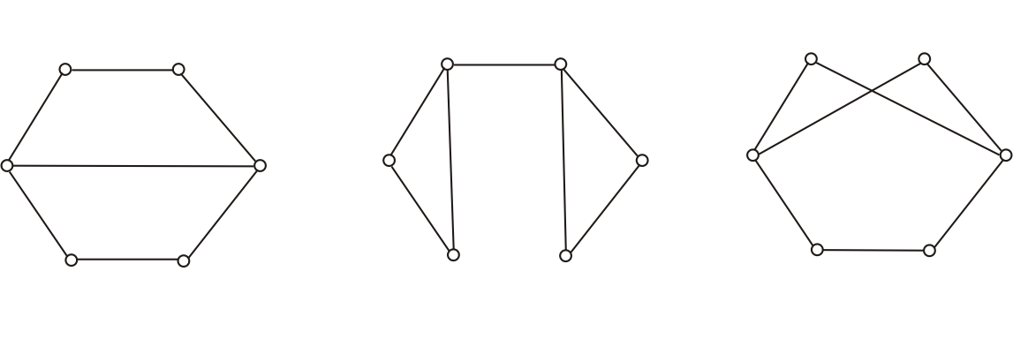
练习2
2．数组2, 2, 2, 2, 3, 3能简单图化吗？若能，画出尽可能多的非同构的图来.
只要能画出6 阶无向简单图，就说明它可简单图化. 下图3个图都以此数列为度数列，请证明它们彼此不同构，都是K₆的子图.

Slide 5
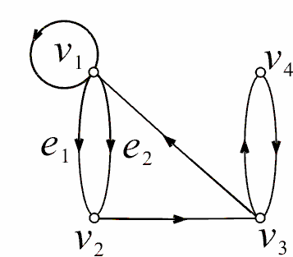
练习3
3．有向图D如图所示，回答下列诸问：
(1) D中有几种非同构的圈？
(2) D中有几种非圈非同构的简单回路？
(3) D是哪类连通图?
(1) D中有3种非同构的圈，长度分别为1,2,3，请画出它们的图形.
(2) D中有3种非圈的非同构的简单回路，它们的长度分别为 4,5,6. 请画出它们的图形来.
(3) D是强连通的（为什么？）

Slide 6
练习3
(4) D中v₁到v₄长度为1,2,3,4的通路各多少
条？其中几条是非初级的简单通路？
(5) D中v₁到v₁长度为1,2,3,4的回路各多少
条？讨论它们的类型.
(6) D中长度为4的通路（不含回路）有多少条？
(7) D中长度为4的回路有多少条？
(8) D中长度≤4的通路有多少条？其中有几条是回路？
(9) 写出D的可达矩阵.

Slide 7
练习3（续）
为解(4)—(8)，只需先求D的邻接矩阵的前4次幂.

Slide 8
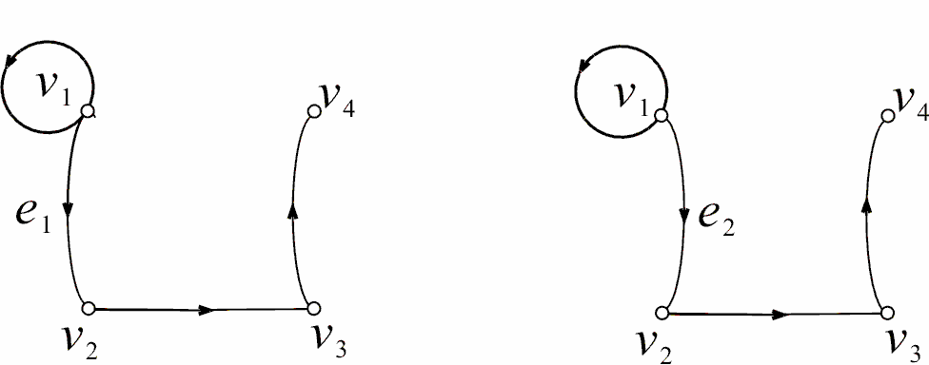
练习3（续）
(4) v₁到v₄长度为1,2,3,4的通路数分别为0,0,2,2. 其中只有长度为4的两条是非初级的简单通路（定义意义下），见下图所示.

Slide 9
练习3（续）
(5) v₁到v₁长度为1,2,3,4的回路数分别为1,1,3,5. 其中长度为1的是初级的(环)；长度为2的是复杂的；长度为3的中有1条是复杂的，2条是初级的；长度为4的有1条是复杂的，有4条是非初级的简单回路. 请在图中行遍以上各回路.
(6) 长度为4的通路(不含回路)为33条.
(7) 长度为4的回路为11条.
(8) 长度≤4的通路88条，其中22条为回路.
(9) 4×4的全1矩阵.

